Slide 1
Advies voor beleggers &-clubs
uw docent B Busschaer t
Fondsen overzicht
Obligaties overzicht
Aandelen overzicht
Economisch overzicht
Onze adviezen zijn geen aan/verkoop opdrachten voor persoonlijke vermogensbeheer
Maar louter informatie berichten
Met de hulp van VECTOR VEST UNIVERSITY TRAINING
UITGEVER INVESTORS NETWORK bv; MANON BUSSCHAERT PIERSLN 113 KNOKKE-HEIST

Slide 3
we zijn bijna de eerste maand van 2022 voorbij en ja de start van het jaar geeft meestal het verloop van het hele jaar door (in het verleden)
Als we dit voor 2022 mogen doen dan staat ons een dalende markt
De oorzaken zijn echt niet ver te zoeken
Dus het is normaal dat 2022 dan winstnemingen zijn
De oorzaken voor winstneming zijn niet ver te zoeken
De rentestijging die vanuitUSA komt overgewaaid
China die haar nieuwe yuan-coin op de markt zal brengen in februari
De overgewaardeerde beurzen
Geld dat op de beurzen is belegd is veelal spaarboekje- geld dus dat gaat snel terug afgehaald worden bij de kleinste daling
De muntencrisis die regelrecht op ons af komt,geld werd uit het niets gecreeerd en ja dus munt ontwaarding,koopkracht verlies en inflatie met stagflatie
Natuurlijk is dit beste recept voor groeivertraging
Dus een slimme belegger verlaat het speelveld voor de massa naar de nooduitgang loopt
En wat dan met je geld
Ok geen probleem
Dit is een herhaling van de geschiedenis uit de jaren 1970/80 of 1928/1935
Goud en haar producten waren de enige die standhielden en hun koopkracht behielden door stijging in de munten waar ze uitgedrukt werden

Slide 4
Technische en fundamentele analyse van onze economie ;financiële wereld en
aandelen beurzen
5
20/02/16

Slide 7
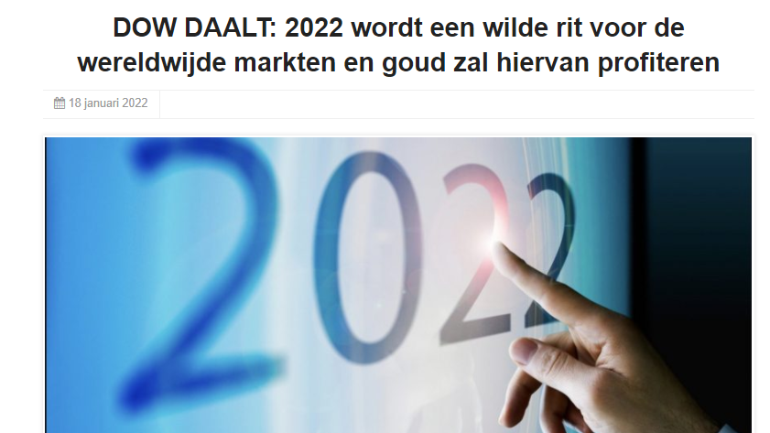

Slide 12
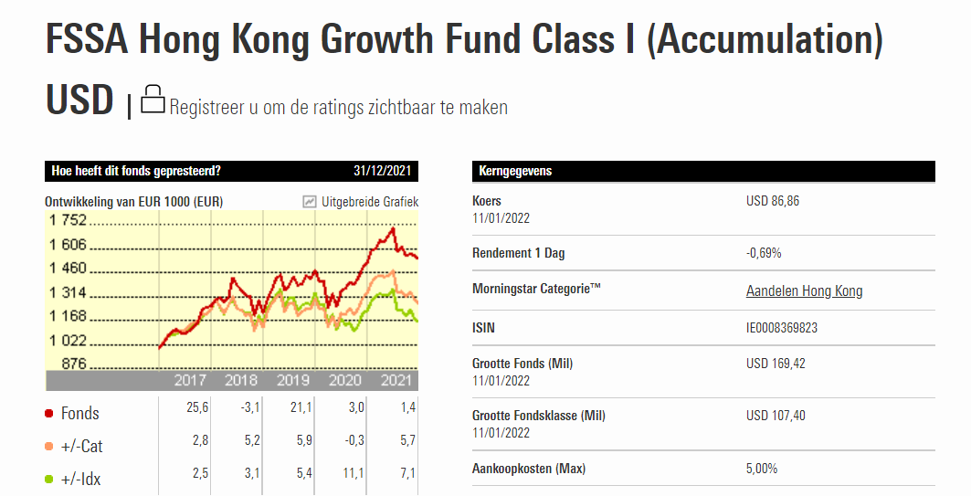

Slide 14
Bedrijfsobligaties in €.
Selectie van emissie van euro-obligaties in verschillende munten
Courtasy by Goldwasser exchange ;luxembourg stock exchange
20/02/16
18

Slide 16
Opgelet een koersdoel is een hypothetische cijfer dat wij naar voor
schuiven als streefdoel maar daarom niet altijd bereikt zal worden!!
Let op al uw aankopen en verkopen steeds te bespreken met je adviseur
20/02/16
23

Slide 17
deze week zoeken we de aandelen die koopwaardig zijn op aandelen die gisteren nog op houden of verkopen stonden en nu een koopsignaal geven we laten de robot zoeken wat de beste aandelen zijn voor 2022 in energy

Slide 18
Markt is in verkoopzone dus zeker niet kopen op usa

Slide 19
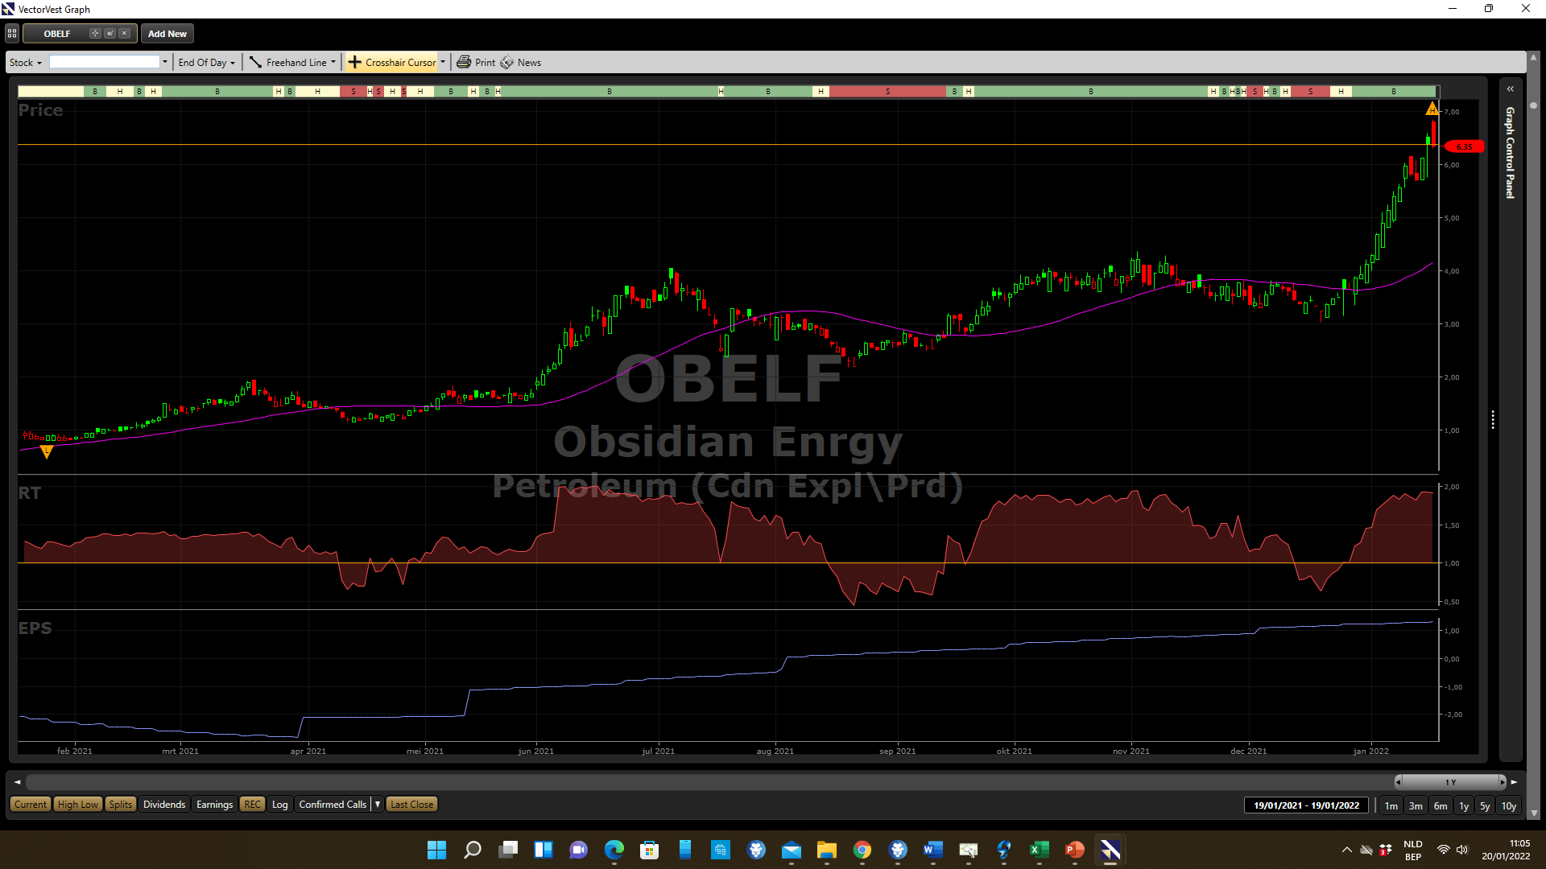

Slide 25
